Slide 1
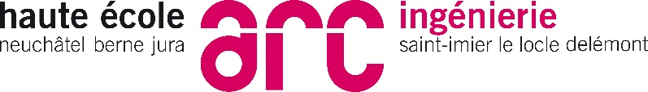
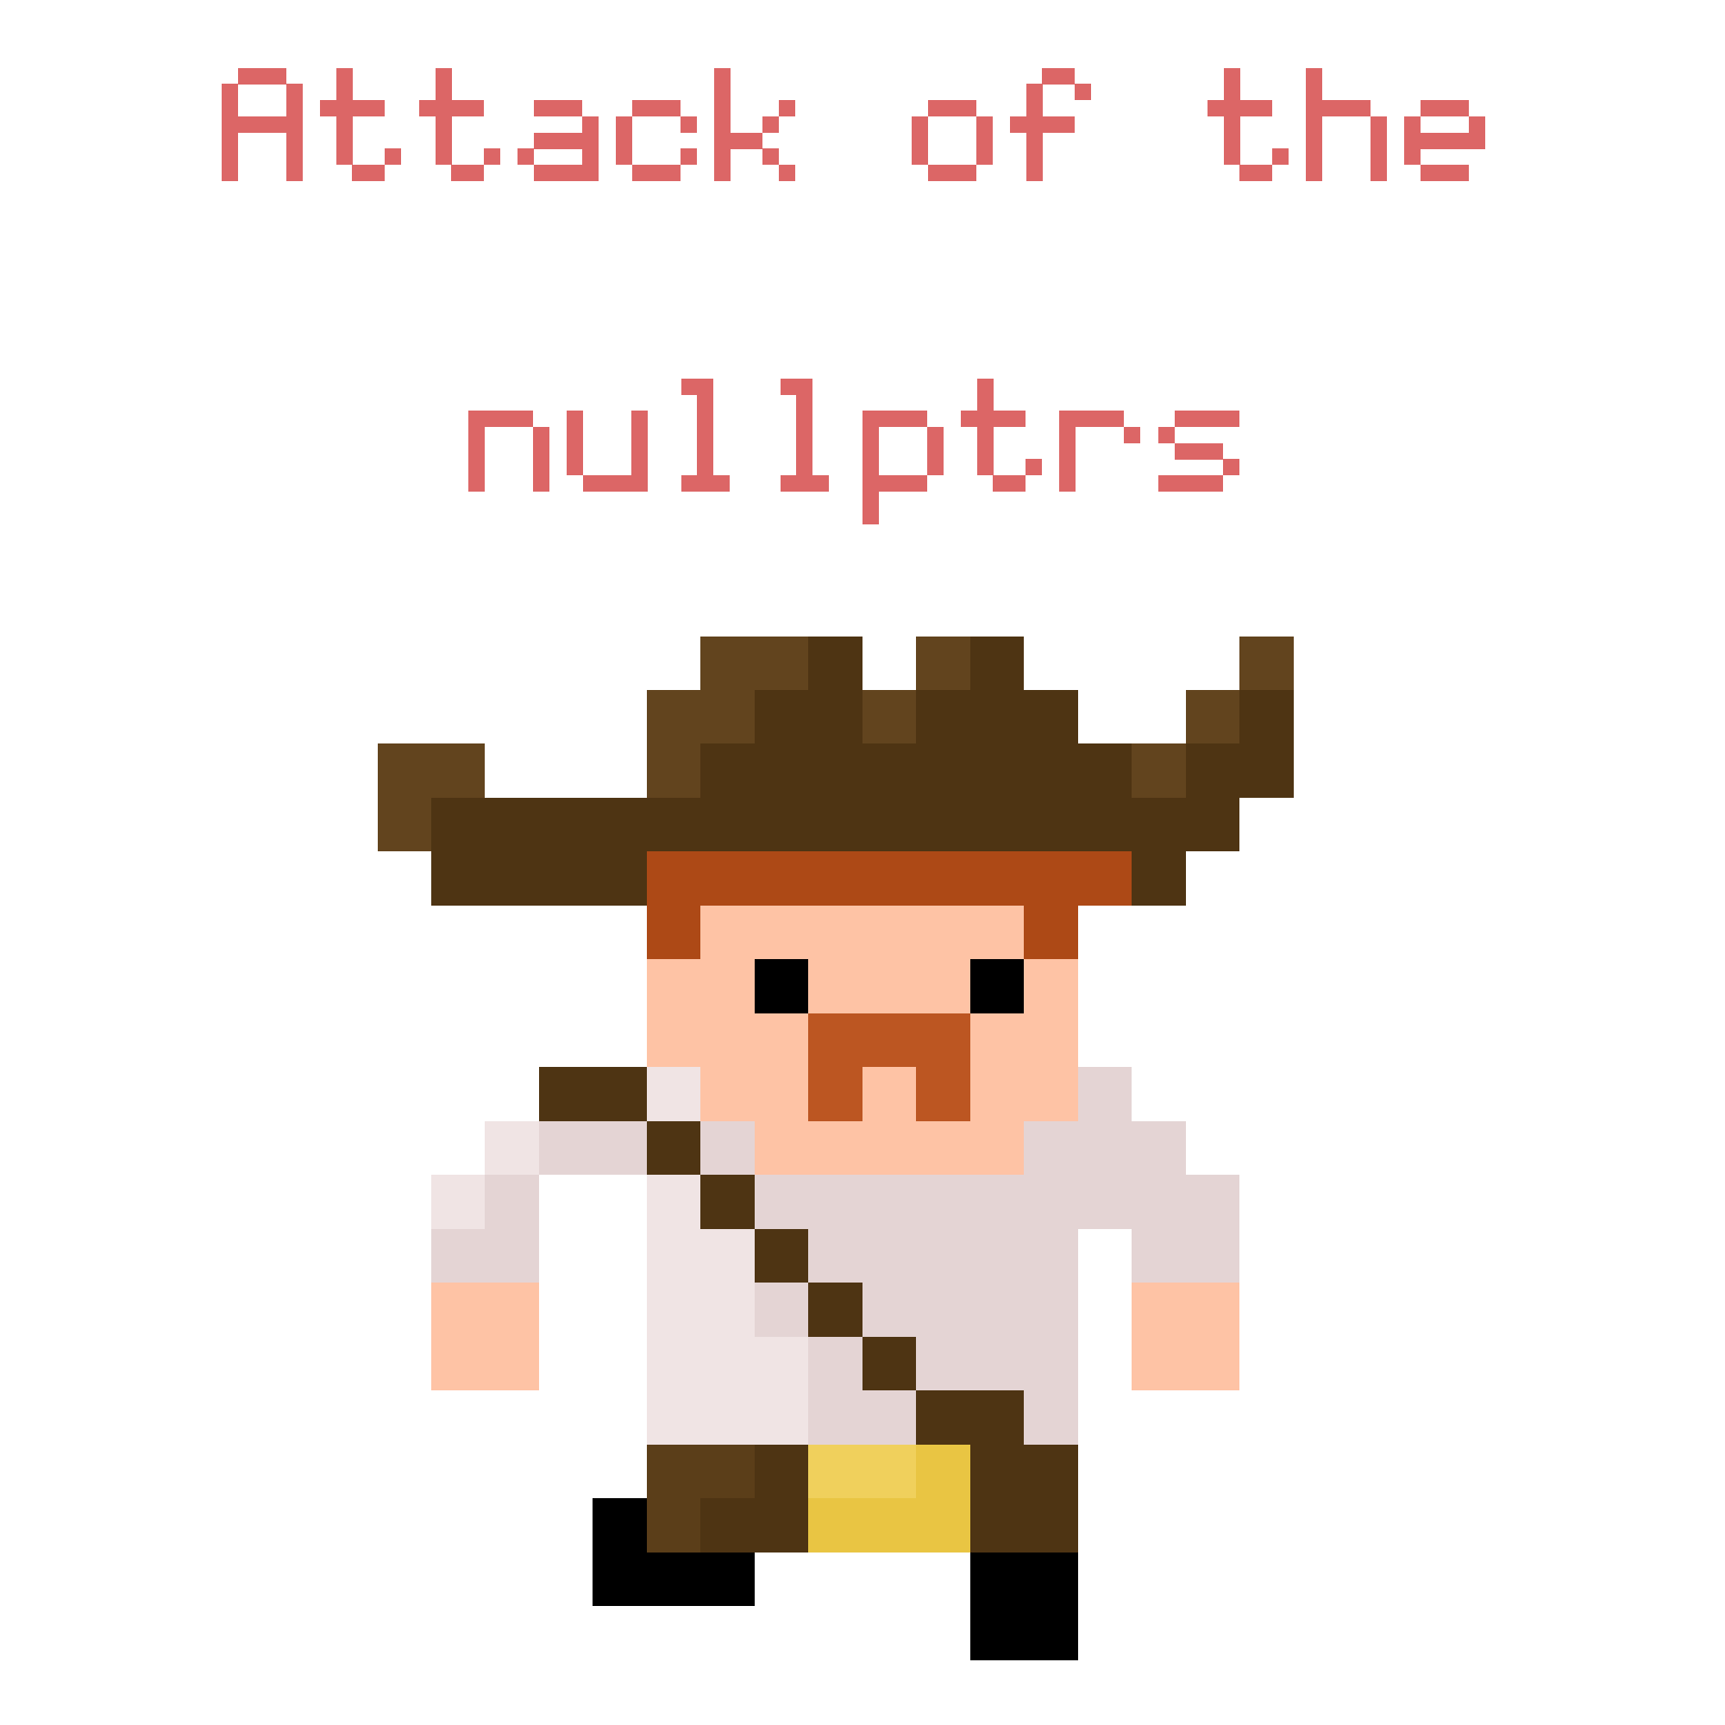

Slide 2

Attack of the nullptrs
Présentation générale
Une première expérience de la génération procédurale
Moteur de collision faites main
Moteur physique fait main
Gestion d’animations faites avec nos petites mimines
Caméra dynamique
Implémentation dans un framework externe
Création d’assets

Slide 3
Attack of the nullptrs
Attack of the nullptrs !
Inspiré de spelunky
Design rétro
Intégralité des assets faits maison
Un monde peuplé par des pointeurs hostiles
Démo

Slide 4
Attack of the nullptrs
Génération procédurale
Qu’est-ce que c’est ?
Implémentation
Problèmes inhérents

Slide 5
Attack of the nullptrs
Moteur de collisions
Choix d’une structure de donnée
Présence d’un objet Map contenant l’information
Utilisation d’une AABB bounding box
Bords dynamiques

Slide 6

Attack of the nullptrs
Moteur physique
Utilise le moteur de collisions
La plupart des calculs ne modifient qu’une ou deux variables
Nuancier de saut

Slide 7
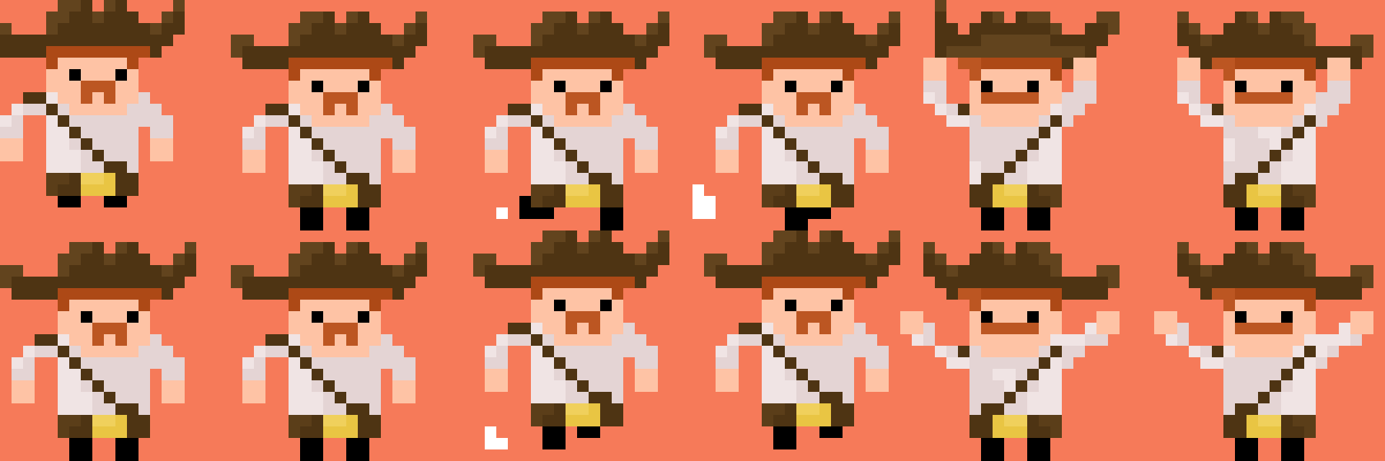
Attack of the nullptrs
Gestion d’animations
Moteur d’animation fait main
Animations (Piskel)

Slide 8
Attack of the nullptrs
Caméra dynamique
Prédiction de la position
Mouvement fluide

Slide 9
Attack of the nullptrs
Ce qu’on aurait pu faire mieux
Soucis de performances
Une meilleure architecture
Comportement des ennemis
Respecter les développeurs de Qt
Meilleure gestion du dépot
Passer moins de temps sur les assets

Slide 10
Attack of the nullptrs
Conclusion
Ça marche
Leçons retenues sur les choix d’architecture en général
On s’est bien amusés
Je remercie les croyants sur twitch pendant l’élaboration de ce powerpoint
(mémorable)

Slide 11

?
Attack of the nullptrs
Questions

